Slide 1
SECRETARÍA DE INTELIGENCIA ESTRATÉGICA DEL ESTADO

Slide 2
PRINCIPALES FUNCIONES DE SIE
De conformidad con las normas que regulan su funcionamiento, las principales funciones de “la institución” son:
Producir inteligencia en el ámbito estratégico para la oportuna toma de decisiones de alto nivel.
Asesorar y proporcionar al Presidente y Consejo Nacional de Seguridad Inteligencia de Estado, mediante la coordinación del SNI
Coordinar el Sistema Nacional de Inteligencia.
Recolectar información de las instituciones del Organismo Ejecutivo.
Dar seguimiento a la Agenda de Riesgos y Amenazas a la Seguridad de la Nación.
Proporcionar la información estratégica nacional e internacional a las instituciones que conforman la estructura del Sistema Nacional de Seguridad.
Mantener permanentemente actualizada la información estratégica nacional e internacional.
Realizar análisis estratégicos y formular los escenarios que identifiquen amenazas y riesgos al Estado, sus Instituciones y habitantes.
Dirigir la actividad de contrainteligencia
Promover relaciones de cooperación, colaboración con otros servicios de inteligencia a nivel nacional e internacional.
Desarrollar y aplicar procedimientos oportunos de reclutamiento, selección, evaluación y promoción de personal.
Establecer la carrera profesional y administrativa y promover la capacitación permanente.

Slide 3
PRINCIPALES OBJETIVOS DE SIE
Para el cumplimiento de sus funciones y satisfacer las necesidades de la población, la SIE debe cumplir con los siguientes objetivos:
Producir y suministrar inteligencia estratégica al Presidente de la República y al Consejo Nacional de Seguridad, que contribuya a la toma de decisiones en función de los objetivos nacionales
Gestionar el conocimiento, el desarrollo de competencias humanas, profesionales y organizacionales, que aseguren la producción de inteligencia; para contribuir con la generación de alternativas innovadoras para alcanzar los resultados planteados.
Mantener las buenas relaciones de cooperación y colaboración con la comunidad de inteligencia nacional y regional, que permita el intercambio de conocimientos y capacidades, en el esfuerzo conjunto contra los riesgos.

Slide 4
RENDICIÓN DE CUENTAS PRIMER CUATRIMESTRE 2022
PARTE GENERAL

Slide 5
CIFRAS GENERALES DEL PRESUPUESTO AL PRIMER CUATRIMESTRE 2022
Presupuesto vigente total:
Presupuesto ejecutado (utilizado):
Saldo:
Q. 40,000,000.00
Q. 9,713,997.02
Q. 30,286,002.98

Slide 6
CIFRAS GENERALES DEL PRESUPUESTO AL PRIMER CUATRIMESTRE 2022
Porcentaje de ejecución:
24.28%

Slide 7
¿EN QUÉ UTILIZA EL DINERO EN LA SIE?
El dinero se utiliza para el pago de salarios, honorarios, bienes y servicios que son necesarios para cumplir con las finalidades de la Institución.
Para mostrar de forma ordenada a la población en qué se utiliza el dinero, el gasto del sector público se muestra por grupos de gasto.
El gasto se divide
en 10 grupos

Slide 8
EJECUCIÓN PRESUPUESTARIA POR GRUPO DE GASTO AL PRIMER CUATRIMESTRE 2022
* Cifras en millones de quetzales

Slide 9
¿CUÁL ES LA IMPORTANCIA DEL PAGO DE SERVIDORES PÚBLICOS?
Rubro relevante por ser la capacidad profesional de que se dispone para analizar y generar los productos de inteligencia que son presentados a los usuarios finales.
Durante el periodo reportado, la SIE atendió y dio cobertura a los guatemaltecos al generar productos de inteligencia que lograron prevenir situaciones de riesgo para la población

Slide 10
PAGO DE SALARIOS A SERVIDORES PÚBLICOS A LA FECHA
Presupuesto vigente total para el pago de servidores públicos
Q. 27,737,924.00
Presupuesto utilizado al primer cuatrimestre 2022 para el pago de servidores públicos
Q. 8,515,707.00
Saldo para el pago de servidores públicos
Q.19,222,217.00
Este rubro constituye el 69.34%
del total del presupuesto de la SIE

Slide 11
¿EN QUÉ INVIERTE “LA INSTITUCIÓN”?
La SIE no ejecuta programas ni proyectos de inversión pública, sin embargo, se realizan erogaciones en mobiliario, equipo o tecnología que se constituyen en herramientas útiles para producir inteligencia y fortalecer la institución.
La inversión se divide principalmente en mobiliario y adquisición de equipo.

Slide 12
MONTO UTILIZADO EN INVERSIÓN A LA FECHA
Presupuesto vigente total para la inversión
Q. 936,757.00
Presupuesto utilizado al primer cuatrimestre 2022 para la inversión
Q. 103,007.00
Saldo para la inversión
Q. 833,750.00
Este rubro constituye el 2.34%
del total del presupuesto de la SIE

Slide 13
¿QUÉ FINALIDADES ATIENDE “LA INSTITUCIÓN”?
Los recursos públicos se utilizan con fines específicos para el cumplimiento de los objetivos sociales y económicos del Estado que impactan directamente en la población. Cada entidad atiende y prioriza las finalidades que le corresponden de conformidad con la ley. En el caso de “la institución”, destina su presupuesto a orden público y seguridad ciudadana.
La principal finalidad que se atiende es orden público y seguridad ciudadana con un 100% del presupuesto total de la institución.

Slide 14
EJECUCIÓN PRESUPUESTARIA POR FINALIDAD AL PRIMER CUATRIMESTRE 2022
* Cifras en millones de quetzales

Slide 15
RENDICIÓN DE CUENTAS PRIMER CUATRIMESTRE 2022
RESULTADOS ESPECÍFICOS

Slide 16
PRINCIPALES RESULTADOS Y AVANCES
150 informes de inteligencia entregados al Presidente de la República o Consejo Nacional de Seguridad
Aspectos presupuestarios
Presupuesto vigente: 20.44
Presupuesto ejecutado (utilizado):4.96
Fuente de financiamiento: 11 (ingresos corrientes)
Aspectos de planificación estatal
Programa: 62 (Acciones de Inteligencia Estratégica)
Meta: 437 Documentos
Población beneficiada: Presidente de la República y Consejo Nacional de Seguridad
Ubicación geográfica: Nacional
Plazo de ejecución: Anual

Slide 17
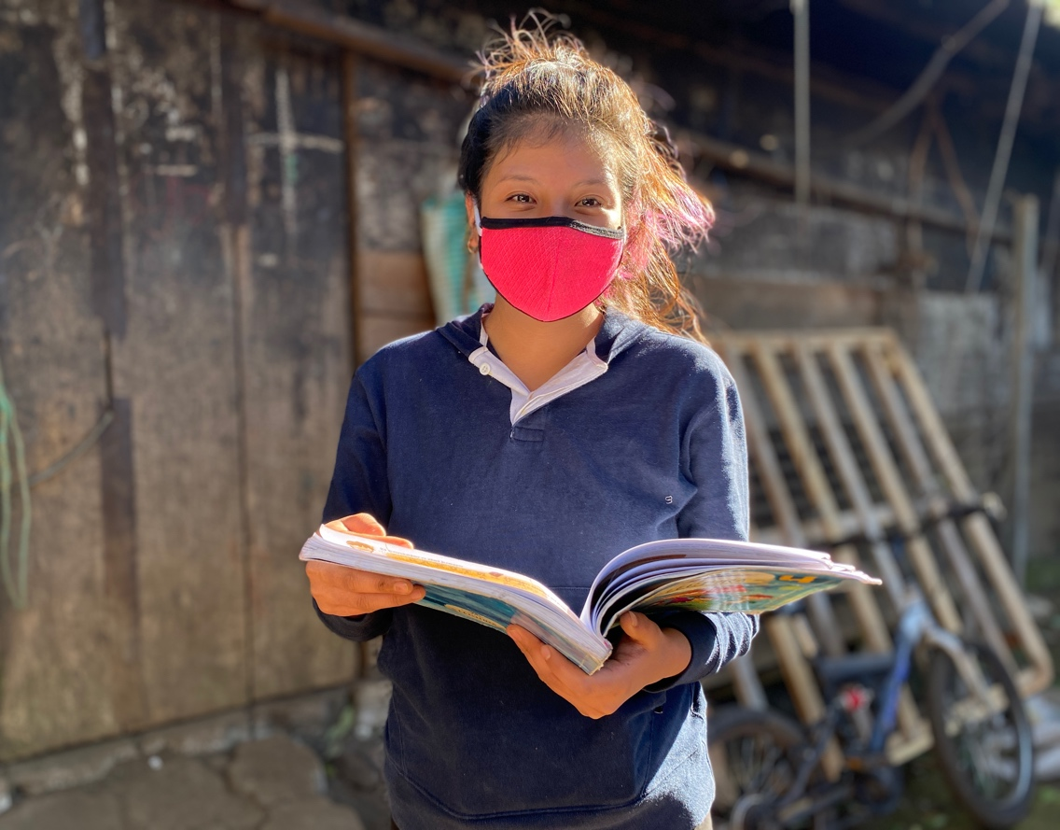
PRINCIPALES RESULTADOS Y AVANCES
000,000 jóvenes en situación de vulnerabilidad social beneficiados con becas de educación media
Fuente: (Incorporar fuente de la fotografía)
Aspectos presupuestarios
Presupuesto vigente:
Presupuesto ejecutado (utilizado):
Fuente de financiamiento:
Aspectos de planificación estatal
Programa:
Meta:
Población beneficiada:
Ubicación geográfica:
Plazo de ejecución:
Ejemplo MIDES

Slide 18
RENDICIÓN DE CUENTAS PRIMER CUATRIMESTRE 2022
CONSOLIDADO DE LOGROS INSTITUCIONALES

Slide 19
CONSOLIDADO DE LOGROS INSTITUCIONALES
Logro institucional
1. Se entregaron 120 informes de inteligencia al Presidente
2. Se entregaron 27 informes de situación y estados de situación al Presidente y Consejo Nacional de Seguridad, así como una Agenda Nacional de Riesgos y Amenazas para el año 2022 y 2 informes de seguimiento de la misma
3. Se realizaron 7 reuniones ordinarias del Sistema Nacional de Inteligencia, 4 reuniones ordinaras del Comité Nacional de Seguridad Cibernética y 2 reuniones a nivel de subcomités.
4. Se elaboró el plan de trabajo para fortalecer controles internos en materia de gestión de riesgos institucional, así como el desarrollo de distintos esfuerzos para fortalecer el sistema de carrera.
RENDICIÓN DE CUENTAS

Slide 20
RENDICIÓN DE CUENTAS PRIMER CUATRIMESTRE 2022
TENDENCIAS Y DESAFÍOS

Slide 21
¿QUÉ TENDENCIA MUESTRA EL USO DE LOS
RECURSOS PÚBLICOS?
En el año se espera que continuar con la coordinación eficiente del Sistema Nacional de Inteligencia, para que el Presidente y Consejo Nacional de Seguridad cuenten con información oportuna para la toma de decisiones
Los datos obtenidos durante el periodo reportado permiten establecer que la ejecución del presupuesto se caracterizó principalmente porla mejora continua, realizando una serie de actividades de actualización en búsqueda de la eficiencia administrativa.
El trabajo coordinado con el Sistema Nacional de Inteligencia se mantiene, lo que permite contar con una buena sinergia y mejores productos de inteligencia; dando cumplimiento al objetivo de la política de gobierno «Un Sistema de Inteligencia Reformado».
RENDICIÓN DE CUENTAS

Slide 22
¿QUÉ RESULTADOS SE OBTUVIERON EN EL MARCO DE LA PGG?
La Política General de Gobierno (PGG) es el plan de acción del Gobierno de Guatemala, en donde se plasman los objetivos estratégicos y los lineamientos de las políticas públicas.
La SIE, durante el cuatrimestre reportado colaboró con el cumplimiento de la PGG mediante la cantidad de informes entregados, relacionados con el monitoreo de riesgos, amenazas y vulnerabilidades que atenten contra la seguridad de la nación.
Se contribuyó con el pilar de Gobernabilidad y seguridad en desarrollo
RENDICIÓN DE CUENTAS

Slide 23
¿QUÉ MEDIDAS DE TRANSPARENCIA SE HAN APLICADO?
Para garantizar el uso adecuado del dinero público y el avance en el cumplimiento de los objetivos de Estado, la SIE ha adoptado como medidas de transparencia: la conformación del comité de Datos Abiertos, la simplificación de trámites administrativos para solicitud de información pública y la programación de diversos controles internos que disminuirán los riesgos de mala operación e ineficiencia.
Se tiene previsto aplicar nuevas medidas de transparencia como publicación de datos abiertos.
RENDICIÓN DE CUENTAS

Slide 24
¿QUÉ DESAFÍOS INSTITUCIONALES SE ESPERAN DURANTE 2022?
Los principales desafíos de “la institución” en cuanto al uso de los recursos públicos y el cumplimiento de los planes nacionales son fortalecer el control interno y la coordinación del Sistema Nacional de Inteligencia
Las acciones inmediatas a seguir son implementar plan de seguimiento de medidas de control interno.
RENDICIÓN DE CUENTAS

Slide 25
COMISIÓN PRESIDENCIAL CONTRA LA CORRUPCIÓN
Comisión Presidencial Contra la Corrupción

